Slide 1
Презентация
«Масленичные забавы»
Цель: Приобщение детей дошкольного возраста к народным традициям. Задачи:
- создать настроение торжества и веселья; - совершенствовать двигательные умения и навыки детей; - доставлять детям радость от народных игр, песен; - воспитывать любовь к народным играм, традициям.
Подготовили и провели:
музыкальный руководитель: Косова Светлана Юрьевна
воспитатели: Симагина Анастасия Петровна
Мулюхина Наталья Николаевна

Slide 2
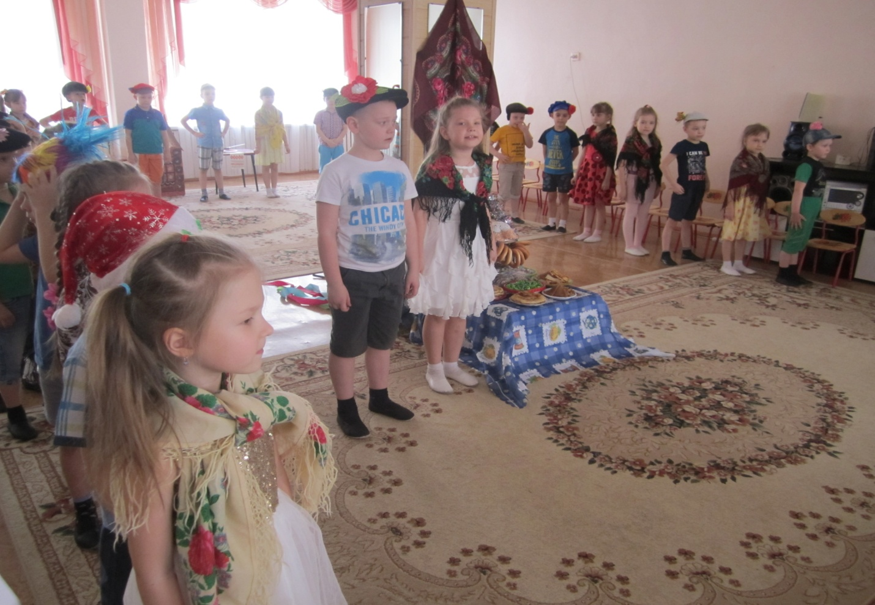
Под народную музыку дети входят в зал

Slide 3
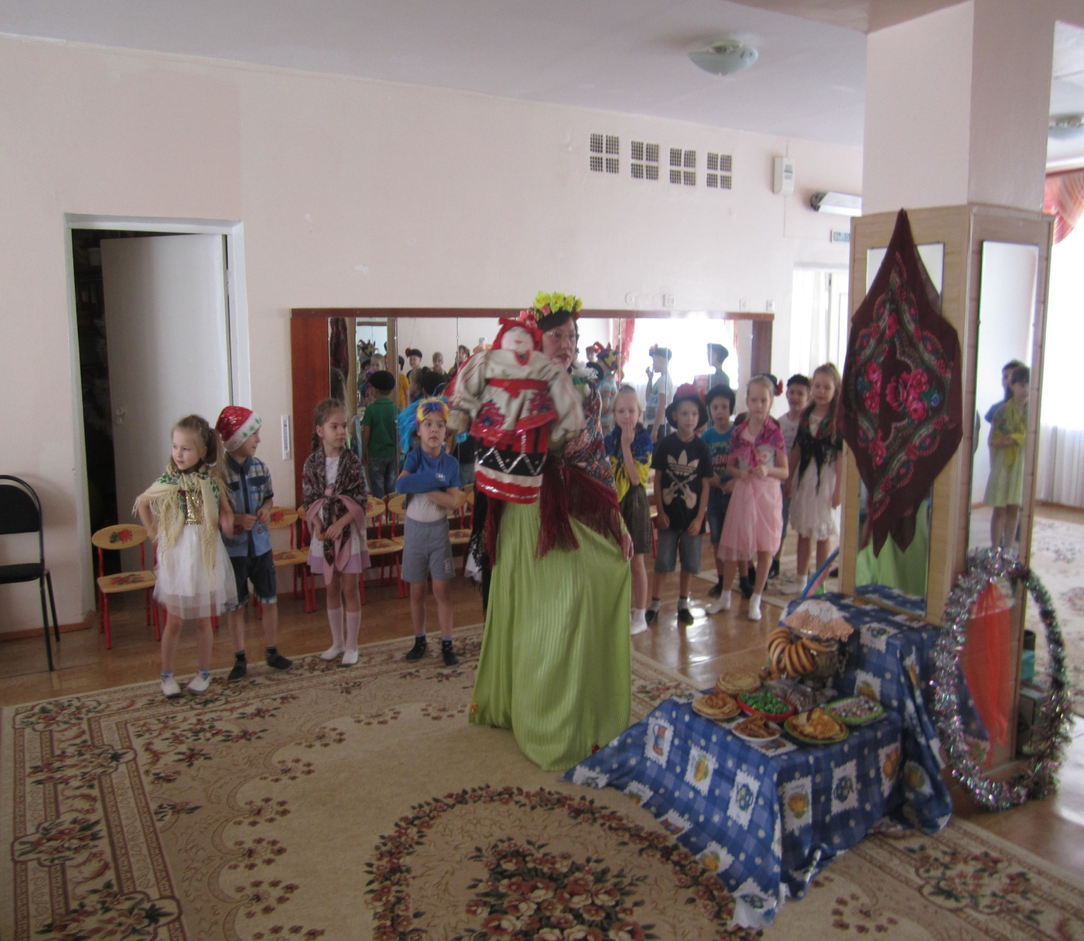
Ведущий:
Поднимайся, настроение - К нам Масленица идет без промедления! Иди сюда, Масленица-кривошейка, Встретим тебя хорошенько! Под русскую народную мелодию – вносят чучело Масленицы

Slide 4
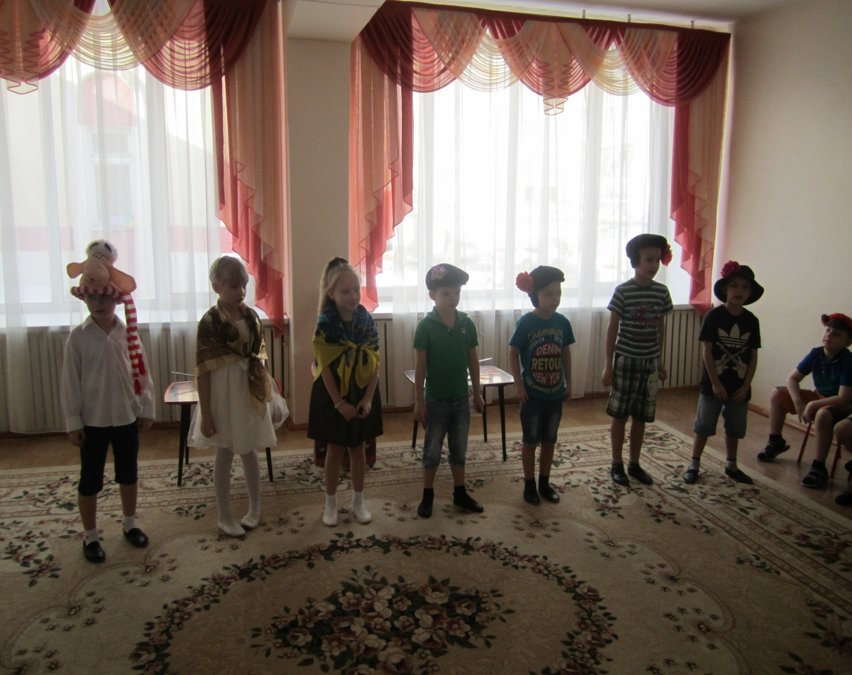
Ведущий:
по старинному обычаю нужно Зиму проводить, Весну - красную встретить. Мы по кругу все пойдём, Дружно спляшем и споём.
Поиграем мы на славу
Масленица будет рада.

Slide 5
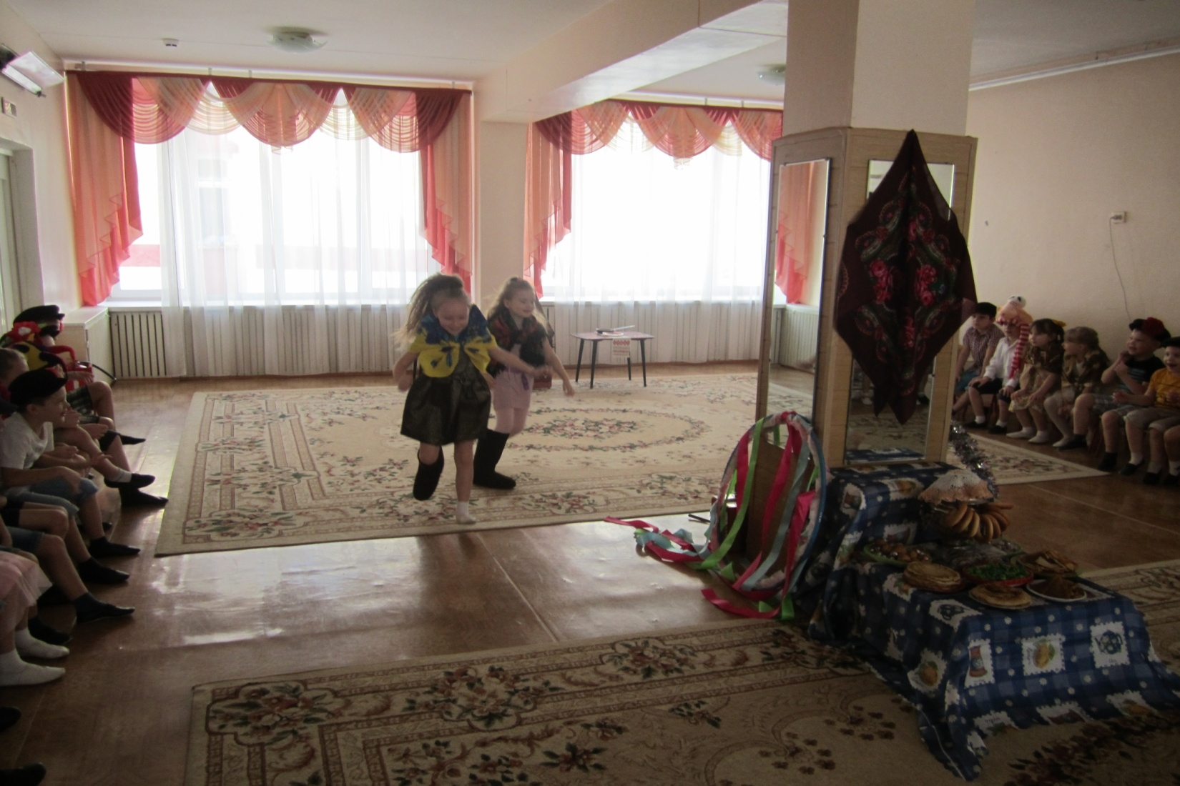
Игра-забава «Бег в одном валенке»

Slide 6
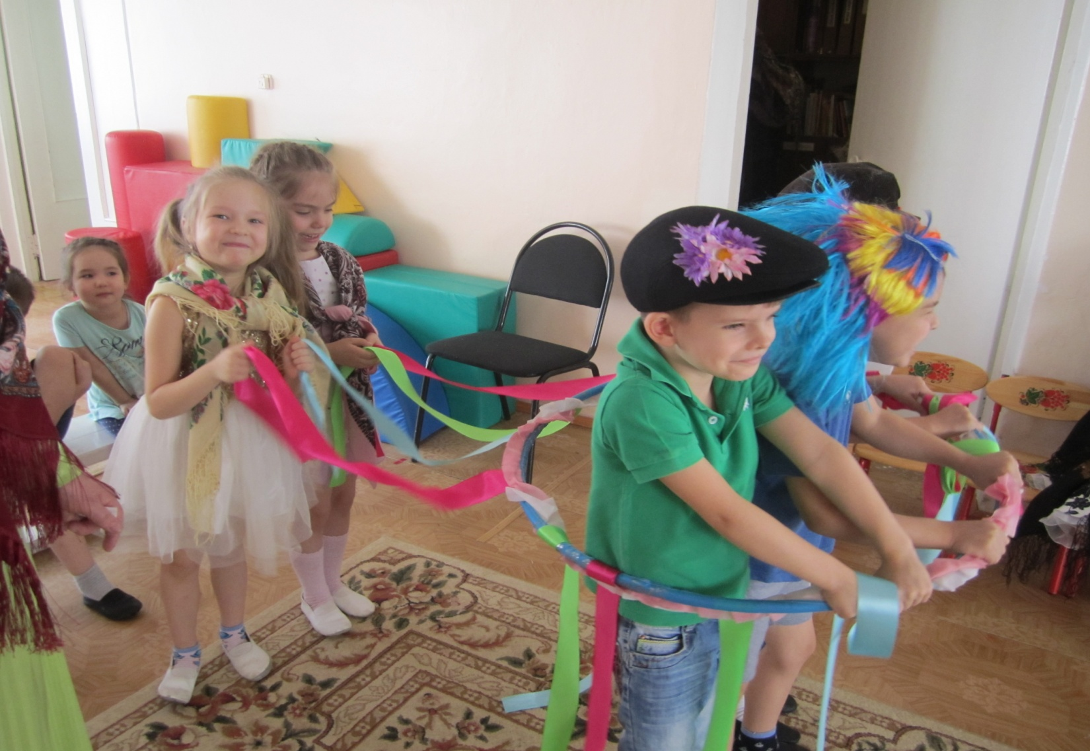
Игра-забава «Катание на лошадях»

Slide 7
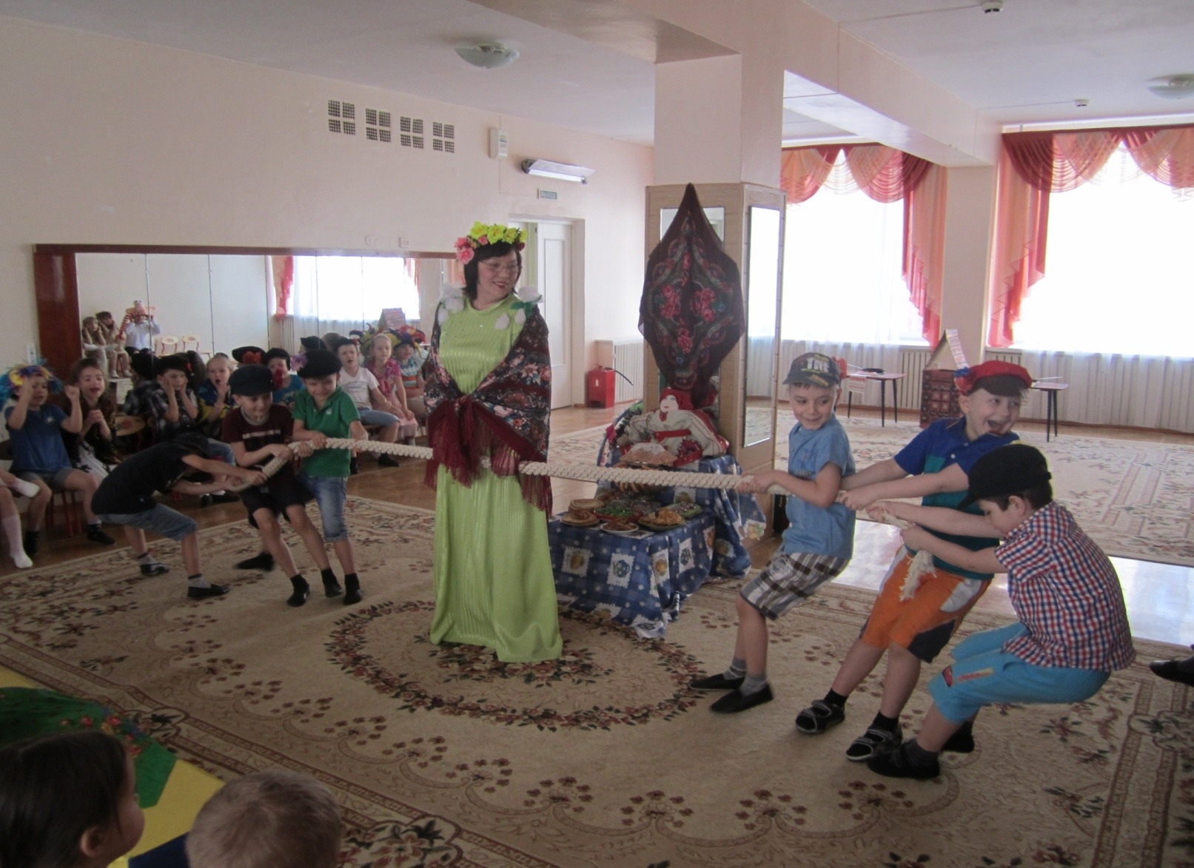
Игра-забава «Перетягивание каната»

Slide 8
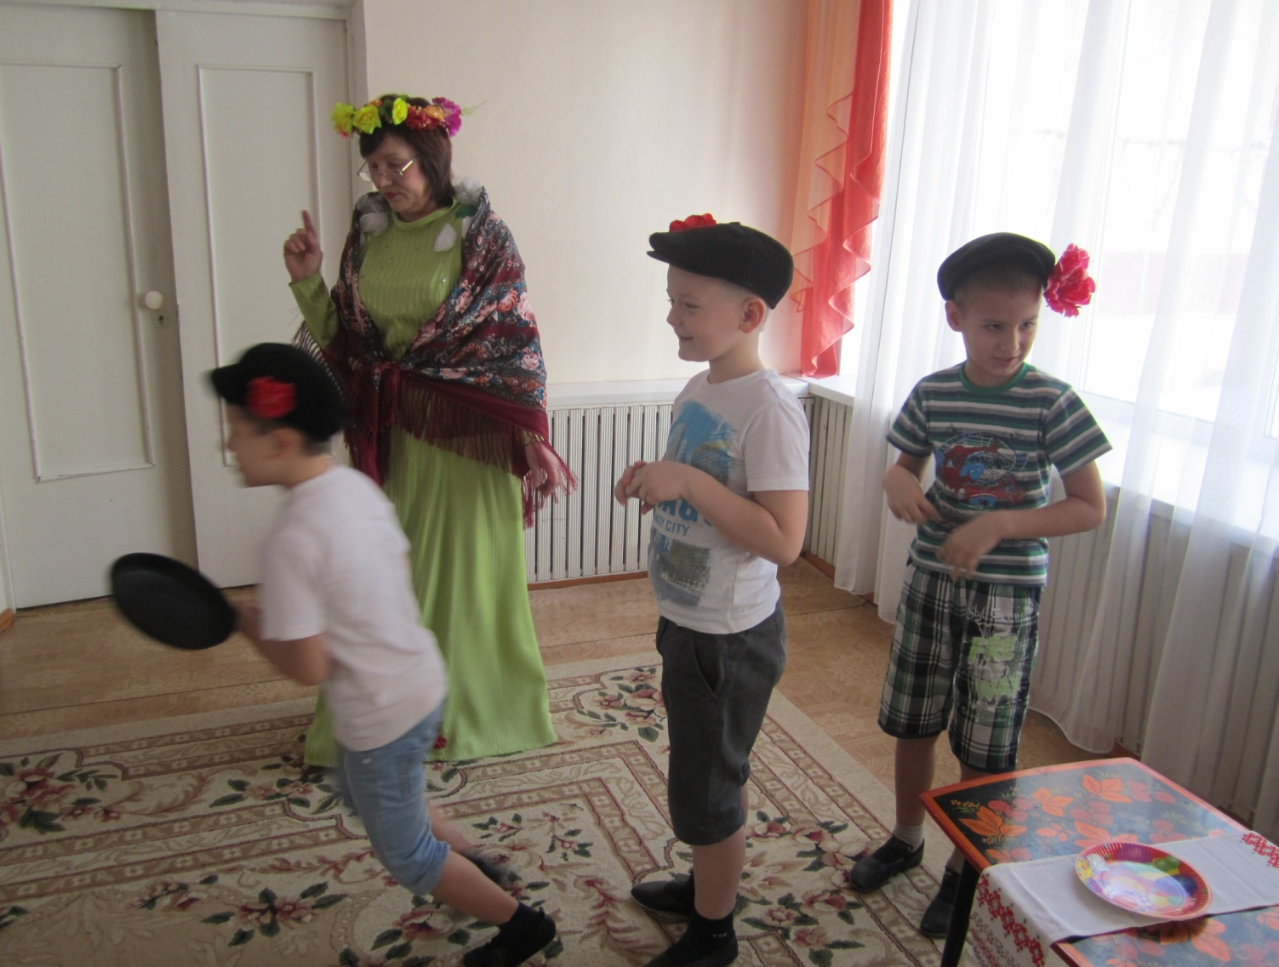
Эстафета «Перенеси блины»

Slide 9
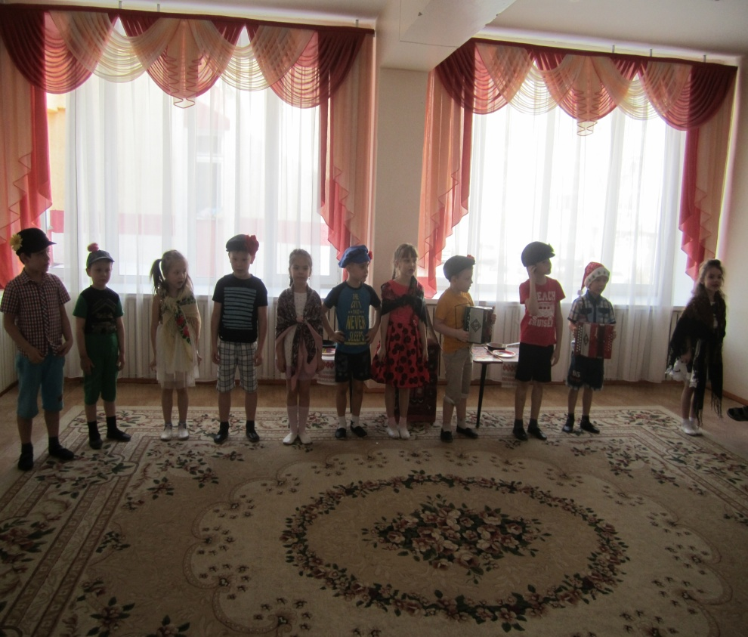
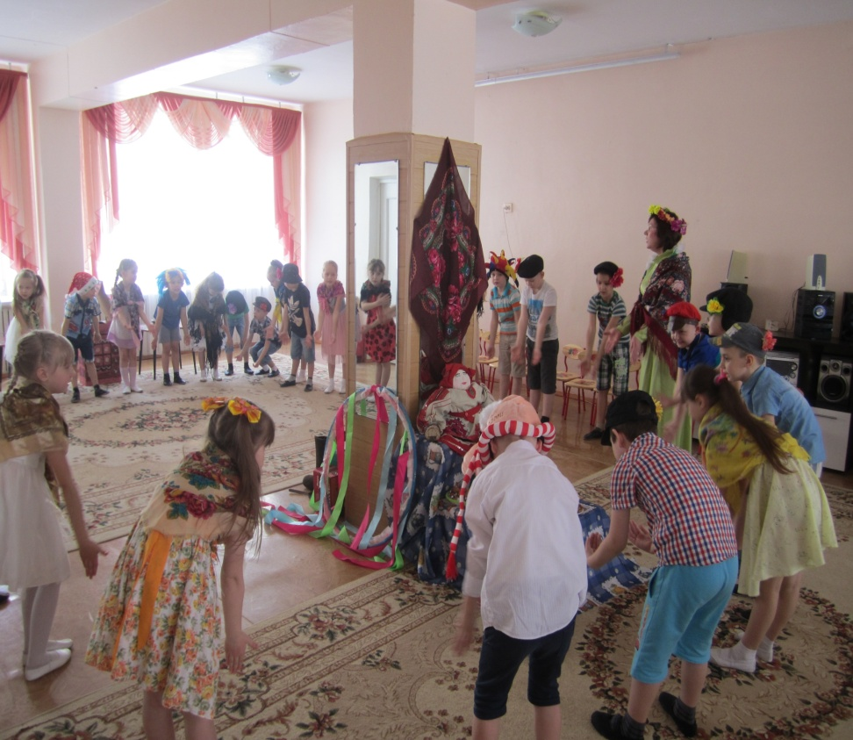
Ведущий: Нету без гармошки пляски, Небылицы нет без сказки, Посиделок – без подружки, А веселья - без частушки!
Ведущий:
Песню дружно запевайте, Масленицу провожайте!

Slide 10
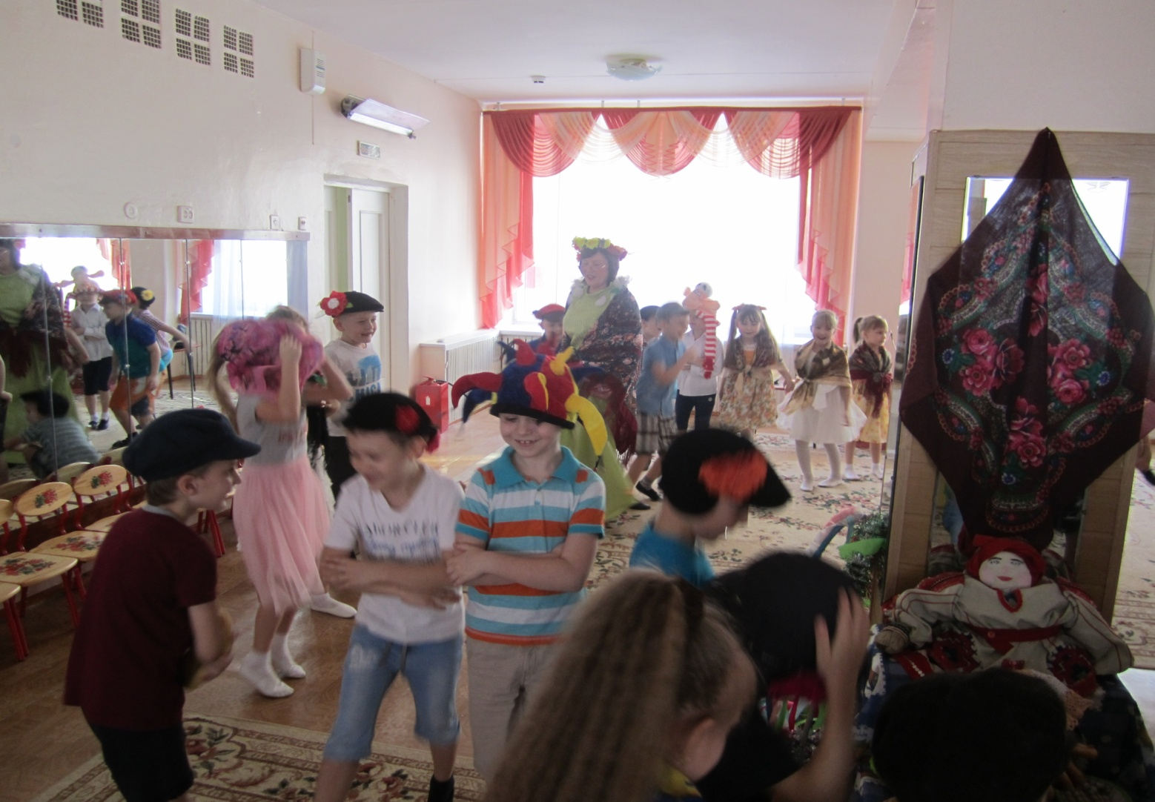
Хороводная игра «Блинчик» Дети встают в круг и передают «блинчик» друг другу со словами: Ты, катись, горячий блинчик, быстро, быстро по рукам, У кого горячий блинчик, тот сейчас станцует нам.

Slide 11
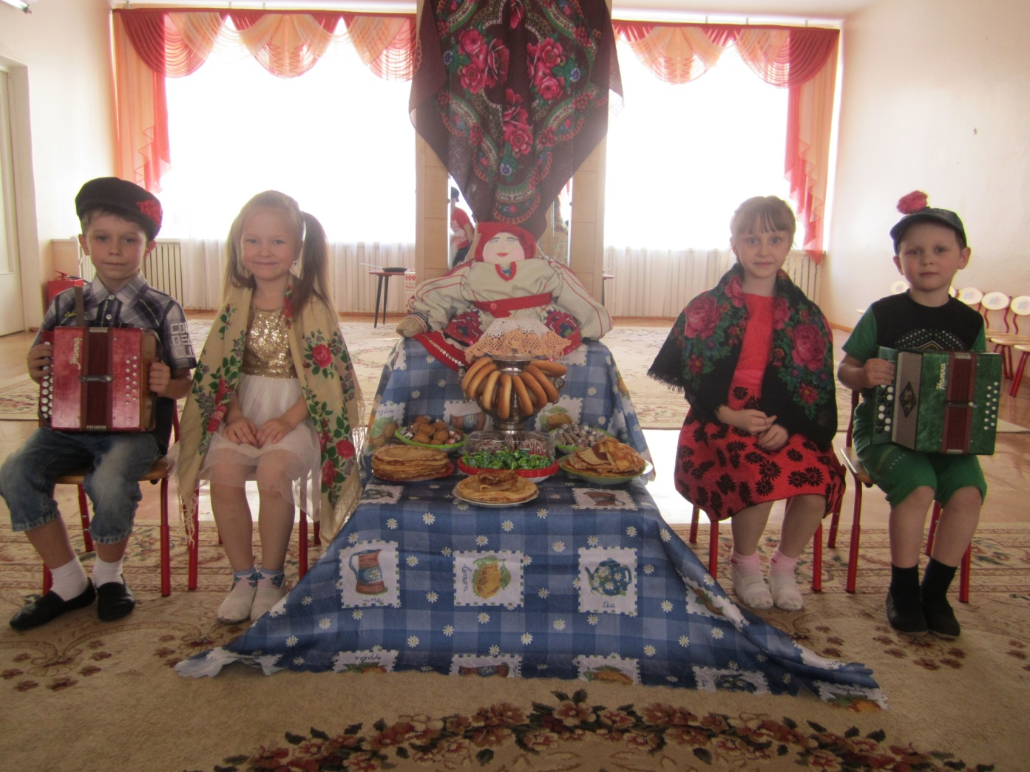
Ешьте! Пейте! Угощайтесь! И побольше развлекайтесь! Масленица у ворот! Открывайте шире рот!

Slide 12
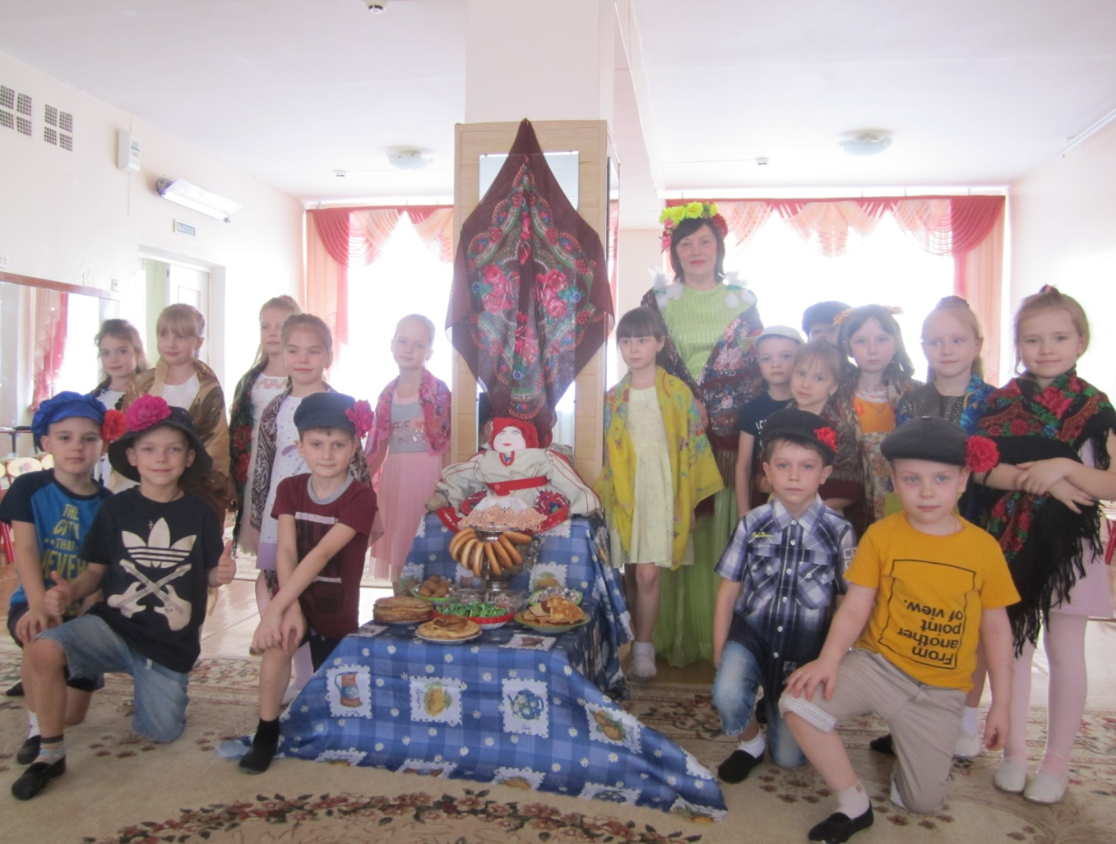
Ведущий: Уж ты Масленица годовая Гостья наша дорогая Накормила нас блинами Угощала всех подряд Всех мальчишек и девчат!

